Slide 1

UPPSTARTSMÖTE MYCKLE F-12
⚽️ TRÄNINGAR
⚽️ MATCHER
⚽️ PITEÅ SUMMER GAMES
⚽️ MINNESPRESENT TILL JULIA
⚽️ SPEL 9 MOT 9

Slide 2
TRÄNINGAR VÅREN 2025
V. 15-16:
  måndag 18.00-19.00 Lejonström - F12
  onsdag 18:00-19:00 Löpträning, samling Landskyrkans parkering
  torsdag 16:30-17:30 Sörvalla IP halvplan A - F12
V. 17-18
  Önskemål om dagar/tider?
Träningar på Myckle, Kraftplanen
  Start under maj månad?
  Önskemål om dagar/tider?

Slide 3
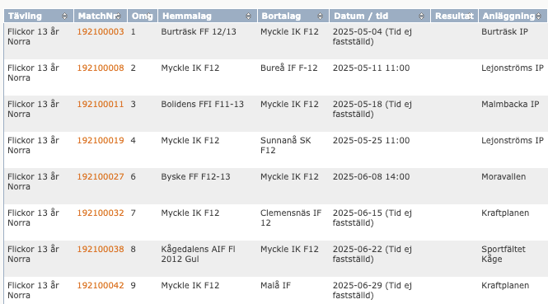
MATCHER VÅREN
Krock med Floorball cup, flyttas till 23 maj kl. 18:30!
Krock med PSG,
nytt datum kommer!
(Info om fika på våra hemmamatcher kommer under april! ☕️ 🍪 )

Slide 4

27-29 JUNI

Slide 5
INFO OM CUPEN:
https://piteasummergames.se/sv/start
Resa
Boende
Måltider – särskild kost?
Spelschema
Invigning

Slide 6
FÖRBEREDELSER INFÖR PSG
Gemensam utrustning/klädsel?
- hoodie/tröja
- ryggsäck
- annat?
Packlista
Transport, Skellefteå – Piteå tor
Vuxna på plats under turneringen

Slide 7
AUTOGRAF PÅ TRÖJA TILL JULIA
Skriv din autograf på Myckletröjan
Julia kommer att få tröjan som ett minne av oss innan hon flyttar från Skellefteå.
Autografer saknas från Ella & Johan

Slide 8
SPEL 9 MOT 9
⚽️ Större plan, större mål
⚽️ Fler spelare på plan
⚽️ Offside
⚽️ Byten
⚽️ Övrigt

Slide 9
SPEL 9 MOT 9

Slide 10
Spel plan 5mana vs 9 mana

Slide 11
Korridorerna
Yttre korridor
Central korridor
Yttre korridor

Slide 12
Positionerna
Vänster forward
Vänster Back
Mittfältare
Balanspelare
Målvakt
Mittback
Forward
Höger forward
Höger back

Slide 13
Positionerna FÖRSVARSSPEL
Press / Täckning
Markering
Vänster forward
Vänster
back
Täckning / Markering
Markering
mittfältare
Press / Täckning
Mittback
Täckning / Markering
Forward
Balanspelare
Markering
Press / Täckning
Höger
back
Höger forward

Slide 14
Positionerna FÖRSVARSSPEL
Press / Täckning
Markering
Vänster forward
Vänster back
Täckning / Markering
Markering
mittfältare
Press / Täckning
Mittback
Täckning / Markering
Forward
Balanspelare
Markering
Press / Täckning
Höger
back
Höger Forward

Slide 15
Positionerna FÖRSVARSSPEL
Press / Täckning
Vänster forward
Vänster back
Balanspelare
mittfältare
Forward
Mittback
Höger back
Höger forward

Slide 16
Positionerna FÖRSVARSSPEL
Täckning / Markering
Press / Täckning
Vänster Forward
Vänster back
Balanspelare
Forward
mittfältare
Mittback
Höger back
Höger forward

Slide 17
Positionerna FÖRSVARSSPEL
Markering
Täckning / Markering
Press / Täckning
Vänster forward
Vänster back
mittfältare
Forward
Mittback
Balanspelare
Höger back
Höger forward

Slide 18
Positionerna FÖRSVARSSPEL
Markering
Täckning / Markering
Press / Täckning
Vänster forward
Vänster back
mittfältare
Forward
Mittback
Balanspelare
Höger back
Höger forward

Slide 19
Positionerna FÖRSVARSSPEL
Markering
Täckning / Markering
Press / Täckning
Vänster forward
Vänster back
mittfältare
Forward
Mittback
Balanspelare
Höger back
Höger forward

Slide 20
Positionerna
Speluppbygnad/ Anfallspel
Vänster back
Vänster Forward
Balansspelare
Mittfältare
Målvakt
Forward
Mittback
Höger forward
Höger back

Slide 21
FÖRHÅLLANDE TILL ANDRA SPELSYSTEM
4-1-3
Ger ofta naturliga markeringssituationer defensivt och 1 mot 1 offensivt.
Sträva efter att bli det bollförande laget och utnyttja motståndarnas ”hål” på kanterna (se figur till höger).
Detta gör man lämpligast via spelvändningar genom balansspelaren eller backlinjen och ut på ytterback som tar steget.

Slide 22
FÖRHÅLLANDE TILL ANDRA SPELSYSTEM
3-3-2
Utnyttja att motståndarna inte har någon extra spelare i sin backlinje (3 mot 3).
Försök att förlägga spelet på motståndarnas planhalva och utnyttja de många 1 mot 1 situationer som uppstår där.
På samma sätta skall vi utnyttja vårt numerära övertag i backlinjen. 4 backspelare kan lätt spela bort 2 anfallare. Att rulla runt bollen i backlinjen är därför en god idé.
Libero tar djup som vanligt (Se figur till höger).

Slide 23
FÖRHÅLLANDE TILL ANDRA SPELSYSTEM
3-4-1
Försök att förlägga spelet på motståndarnas planhalva och utnyttja de många 1 mot 1 situationer som uppstår där.
Att rulla runt bollen i backlinjen är därför en extra god idé.
I backlinjen markerar vår innerback deras forward och liberon tar djup och täcker som vanligt.
viktigt att ytterforwards pressar ytterbacken inifrån och ut och endast tillåta uppspel utefter kanten.

Slide 25
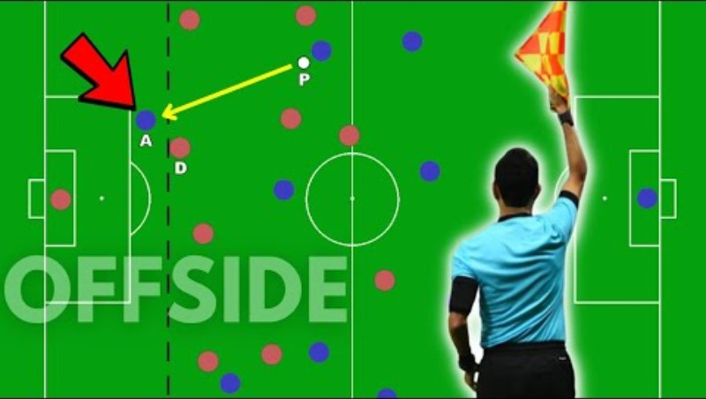

Slide 26
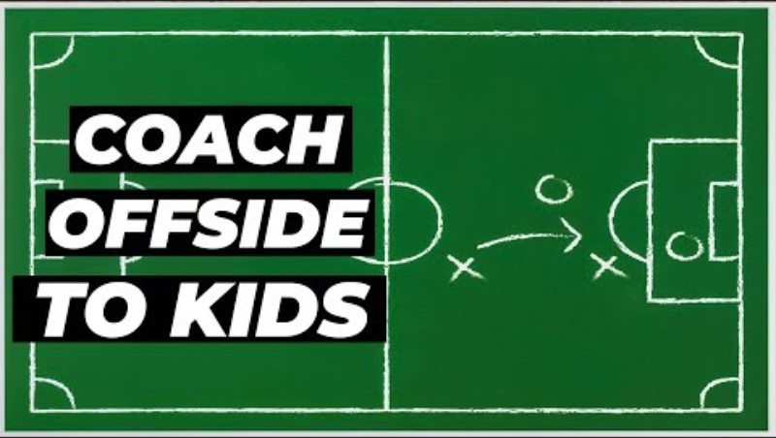

Slide 28
Varning

Slide 29
Utvisning

